Slide 1
De gevolgen van corona op de onderwijsloopbaan van nieuwkomers:
Gentse ervaringen
Steven Delarue (Onderwijscentrum Gent)
Sarah Verdonck (VISO Gent)
Yanne De Belder (Richtpunt Campus Gent Abdisstraat)

Slide 2
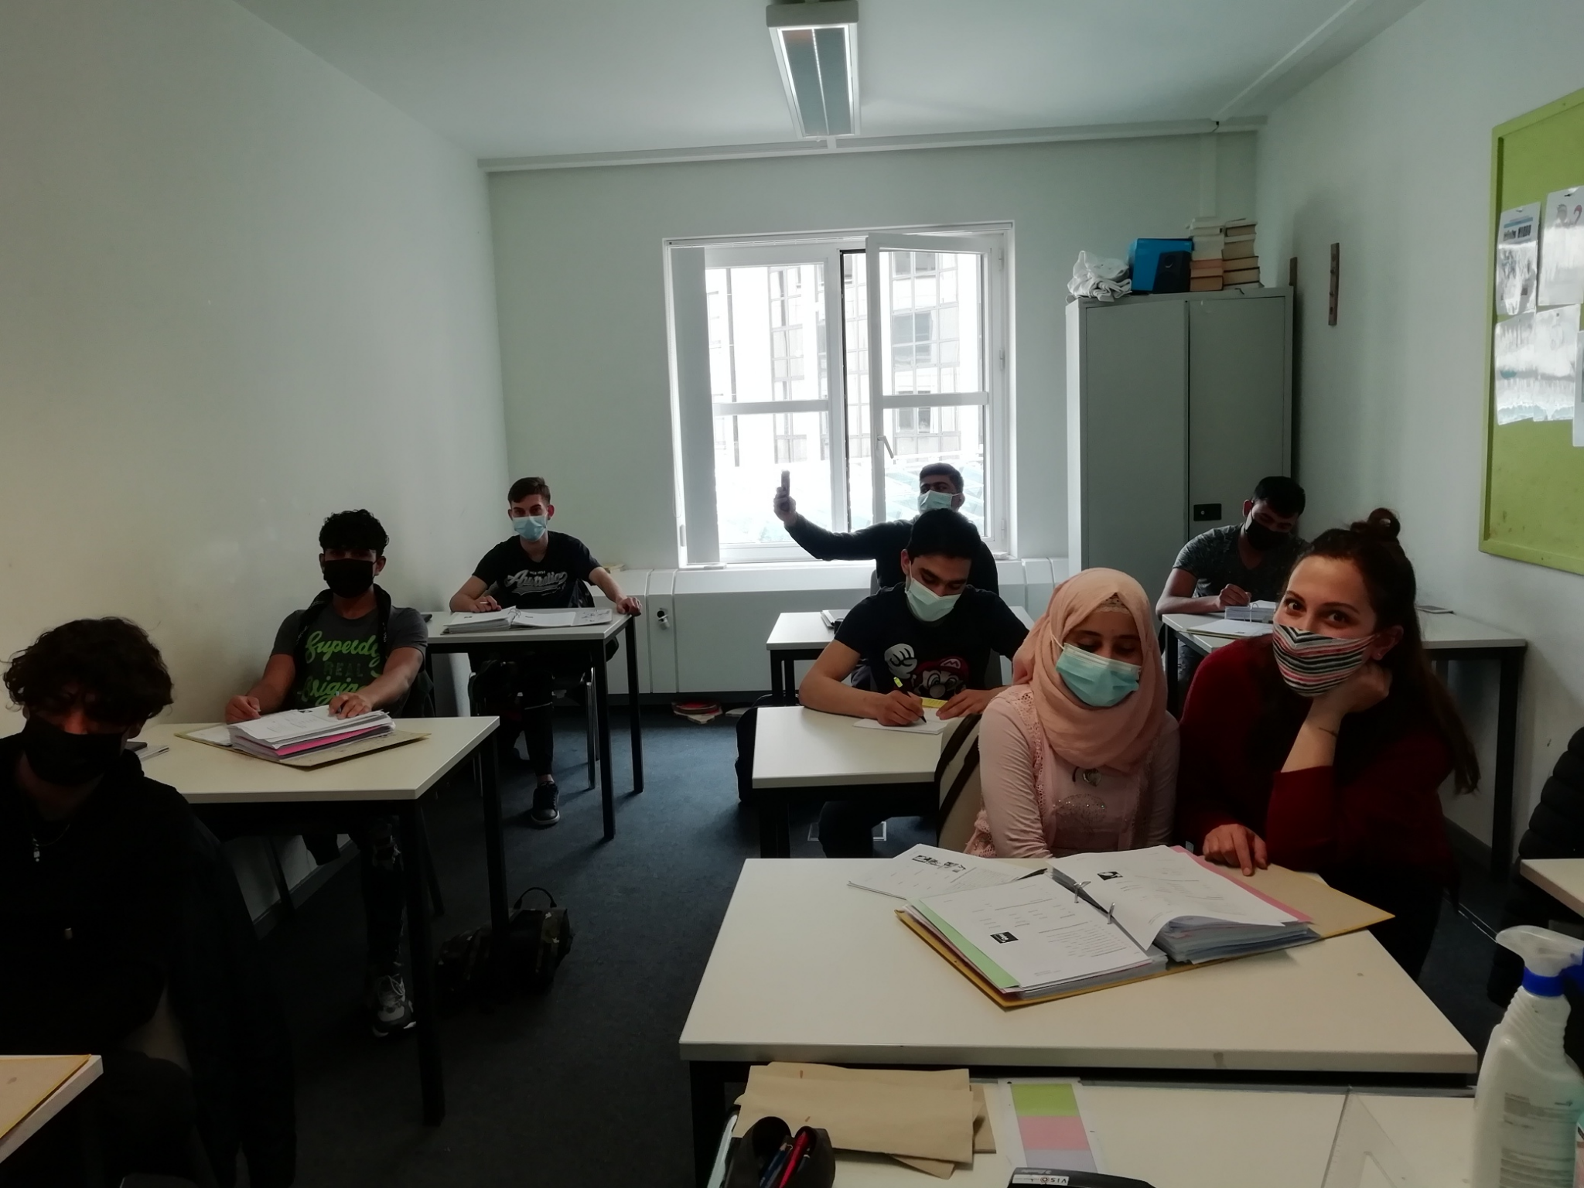
Gentse context
6 OKAN-scholen
300 à 400 leerlingen
Ca. 70 NBMV’s, grote variatie tussen scholen
VISO (90 leerlingen):
25% NBMV’s, 25% vluchtelingen,
40% IEM, 20% gezinshereniging derdelanders
Richtpunt Gent (90 leerlingen): 15% NBMV’s, 35% vluchtelingen, 20% IEM, 30% gezinshereniging

Slide 3
Gentse context
30% terugkomers (2018-19: 30%, 2017-18: 34%)
6% andere OKAN (5%, 5%)
8% buitenland/onbekend (11%, 7%)
55% doorstroom naar vervolgonderwijs (53%, 54%)
Doorstroom na OKAN 2019-2020
Cijfers voor Groot-Gent = Gent/Eeklo/Aalter/Deinze
Vaststelling 1: amper verschuivingen
(maar grote verschillen tussen OKAN-scholen onderling, al hebben die vaak niet met corona te maken)

Slide 4
Gentse context
Van de OKAN’ers die doorstroomden naar vervolgonderwijs:
22% A-stroom (19%, 21%)
18% B-stroom (20%, 19%)
7% ASO (7%, 8%)
13% TSO (12%, 15%)
20% BSO (21%, 24%)
8% DBSO (7%, 4%)
8% volw. (CVO, CBE, VDAB...) (9%, 5%)
4% BuSO (3%, 3%)
1% KSO (1%, 1%)
Doorstroom na OKAN 2019-2020
Cijfers voor Groot-Gent = Gent/Eeklo/Aalter/Deinze
Vaststelling 2: geen (grote) verschillen in mate van doorstroom naar richtingen
Vaststelling 3: gevreesde stijging van heroriënteringen tijdens het schooljaar kwam er niet

Slide 5
En plots was er een lockdown
16/03/2020: scholen sluiten
1 dag om aan te passen
3 weken werden 3 maanden
lkn noch lln voorbereid op online onderwijs
lln geen laptops, geen internet
digitale kloof
gratis laptops (Stad, Vlaamse overheid, Digital Youth…)
eigen chromebooks, tablets… van scholen
gratis wifi via Telenet-hotspots...
Iedereen digitaal?

Slide 6
Digitale kloof
Smartschool
Google Drive: gedeelde documenten
gezinnen met meerdere kinderen: wie mag wanneer de enige laptop gebruiken?
verouderde computers in OC
zwakke internetverbindingen
Het is niet omdat je op WhatsApp zit dat je digitaal geletterd bent

Slide 7
Maar we bleven creatief...
Good practices:
lkn gaven in OC les in kleine groep en in openlucht
lln werden wekelijks gebeld om samen te lezen
lkn fietsten rond om papieren bundels te brengen en op te halen
lln stuurden foto’s van ingevulde oefeningen door naar lkn
stoepbezoeken om mondelinge vaardigheden te oefenen en om ICT-vaardigheden aan te brengen
Leerkrachten moesten zichzelf heruitvinden

Slide 8
Het einde van schooljaar 19-20 naderde...
niet alle scholen zijn in juni opnieuw opgestart
welbevinden lln was bij opstart minstens even belangrijk als de schoolse vaardigheden
meer spijbelaars na lange lockdown
periode afstandsonderwijs mocht niet meetellen tenzij in de positieve zin
geen snuffelstages, dus doorstromen zonder evaluatie
iets meer terugkomleerlingen dan andere jaren
Hoe geef je een goed doorstroomadvies zonder input van snuffelstages en met online klassenraden?

Slide 9
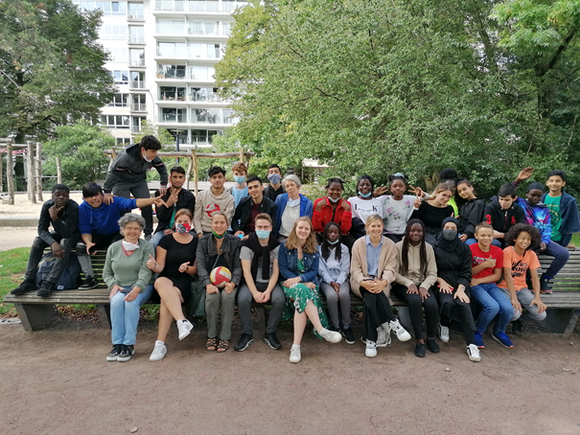
En we blijven gaan...
Zomerscholen in elke OKAN-school onder de vleugels van Onderwijscentrum Gent

Slide 10
Hoe verliep de doorstroom?
portretterende en toelatingsklassenraden gingen online door
meer individuele ondersteuning nodig in vervolgscholen
niet evident voor lln: mondmaskers, klassfeer, integratie...
ook niet voor lkn om ex-OKAN’ers te leren kennen
toch relatief weinig heroriënteringen omdat doorstroomadviezen goed doordacht waren

Slide 11
Hoe verliep de doorstroom?
good practices in vervolgscholen
buddy-systeem
aanklampend werken (Whatsapp, stoepbezoeken, telefoontjes,...)
klassen voor Frans
online huiswerkklas
maandelijks overleg tussen OKAN en SOI

Slide 12
Onze bevindingen zijn voorlopig
tot vandaag milde evaluaties door vervolgscholen
klassenraden op einde van dit schooljaar zijn belangrijk
klassenraden op einde van een graad zijn nog belangrijker, zeker in functie van stages
langetermijneffecten moeilijk te voorspellen
...
Notes:
10u30

Slide 13
Omgaan met corona: online woensdagklas
huiswerk- en studiebegeleiding voor ex-OKAN’ers
sep-okt: verschillende klaslokalen, afstandsregels, mondmaskers…
code oranje: online
lln telefonisch of via Whatsapp uitnodigen en blijven aanklampen
vrijwilligers en stagiairs verzamelen
online werkdocument: begeleiders kiezen lln
soms langdurige ‘allianties’ tussen begeleider en vaste ll
begeleiden via telefoon, Whatsapp, Zoom
lln delen scherm of sturen foto’s van lesmateriaal op

Slide 14
Omgaan met corona: online woensdagklas
nadelen
fysieke nabijheid is belangrijk
sommige lln zien alweer een online ‘les’ niet zitten
gebrek aan ICT-vaardigheden of slechte verbinding
voordelen
oefenen van ICT-vaardigheden
langdurige relaties tussen begeleiders en lln
ll neemt eigen leerproces in handen
vrijwilligers voelen zich nuttig in tijden van corona

Slide 15
En de OKAN- leerlingen nu?
inzetten op ICT-vaardigheden (Smartschool, Google drive, Whatsapp klasgroepjes)
intake: aandacht voor digitale vaardigheden
laptops blijven komen
ICT-vaardigheden oefenen
ook alfa’s kunnen mails sturen
Zijn we hardleers of…?

Slide 16
En de OKAN- leerlingen nu?
weinig besmettingen
wel quarantaines: soms hele klassen, vaak met jongeren uit de opvangcentra
minder oefenkansen door:
lln die alleen of in gezin leven
minder buitenschoolse activiteiten
mondmaskerplicht
in sommige OKAN-scholen halftijds afstandsonderwijs, in andere voltijds contactonderwijs
Welke impact heeft corona nu op de dagelijkse werking?

Slide 17
NBMV...
school is lichtpunt en vaak enige ontmoetingsplaats
NBMV’s in opvang hebben ook na school oefenkansen
NBMV’s begeleid door Minor Ndako, pleeg- of steungezin staan sterker
OC of asielcentrum in quarantaine → niet naar school
...in tijden van corona

Slide 18
Hoe zal dit schooljaar eindigen?
niet elke OKAN-school kan snuffelstages organiseren
niet elke vervolgschool laat stages of stagebezoeken toe
online doorstroomklassenraden
online inschrijvingen
lln moeten laptops teruggeven
inrichting schakelklassen:
werkschakelklas (zwakker geletterden)
socialeschakelplusklas (brug naar TKO, HBO5, 3de graad)
Kunnen we rooskleurig naar de toekomst kijken?

Slide 19
Lang leve corona!
minder hardnekkige spijbelaars
rustigere sfeer op school door coronamaatregelen
meer één-op-één-begeleiding door extra middelen (vlinderleerkrachten)
ICT-vaardigheden ontwikkelen
lkn en directies worden uitgedaagd
alternatief aanbod voor snuffelstages: snuffelworkshops in vervolgscholen, authentiek materiaal in OKAN, ‘secundaironderwijsje’ spelen...
En nu het goede nieuws

Slide 20
Gentse accenten, acties en samenwerking (1/3)
Onderwijscentrum Gent
Formele én informele platformen voor lokale samenwerking en expertise-uitwisseling (Focusgroep OKAN, Vervolgteam Gent)
Belang van sterke samenwerking met opvanginitiatieven & partners (Reno, SOI,...)
Ondersteuning met vrijwilligers van scholen met afwezigheden in schoolteams

Slide 21
Gentse accenten, acties en samenwerking (2/3)
Onderwijscentrum Gent
Zomerscholen in alle Gentse OKAN-scholen (met ondersteuning vanuit Onderwijscentrum Gent)
Sterkere schooloverstijgende samenwerking rond taalondersteuning van ex-OKAN’ers in vervolgscholen (cf. zeer hoge werklast VSC’s), actieplan VSC (in lijn met OKANS, aanbevelingen Onderwijsinspectie,...)

Slide 22
Gentse accenten, acties en samenwerking (3/3)
Onderwijscentrum Gent
Sensibilisering/inspiratie/ondersteuning voor vervolgscholen (jaarlijkse inspiratiedag VSC’s, (Europese) projecten en trajecten, podcast Operatie Geslaagd, GIDS)
Positieve aspecten uit coronacrisis in kaart brengen en vasthouden
Kwetsbare doelgroepen (m.n. NBMV’s): vraagtekens rond duaal leren, zoektocht naar beter aansluitend aanbod via schakelklassen, geïntegreerde werking, traject met UGent/opvangpartners/scholen
Notes:
11u15

